Slide 1

ΕισαγωγΗ στουΣ ΥπολογιστΕΣ

Slide 2


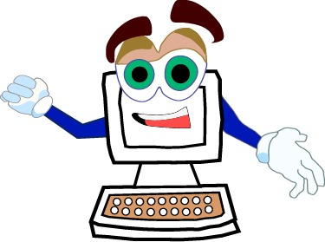


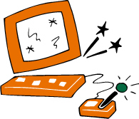
Ίσως έχεις κι εσύ υπολογιστή στο σπίτι. Μάλλον θα τον χρησιμοποιείς για να παίζεις παιχνίδια, να σερφάρεις στο Internet, να στέλνεις e-mail ή να κάνεις εργασίες για το σχολείο.
Τι είναι όμως ο υπολογιστής;

Slide 3
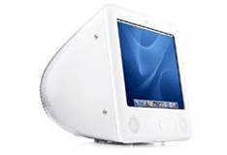
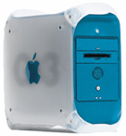
Τι είναι ο υπολογιστής;
Ο υπολογιστής είναι μία συσκευή η οποία δουλεύει με τον ηλεκτρισμό και μας βοηθά να κάνουμε τις δουλειές μας ευκολότερα.

Slide 4



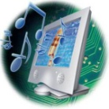

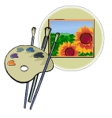
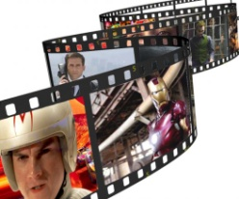
Τι μπορούμε να κάνουμε με τον υπολογιστή;
Με τον υπολογιστή μπορούμε να:
  Παίξουμε παιχνίδια
  Ακούσουμε μουσική
  Δούμε ταινίες
  Κάνουμε πράξεις
  Γράψουμε γράμματα
  Φτιάξουμε ζωγραφιές
  Δούμε φωτογραφίες

Slide 5
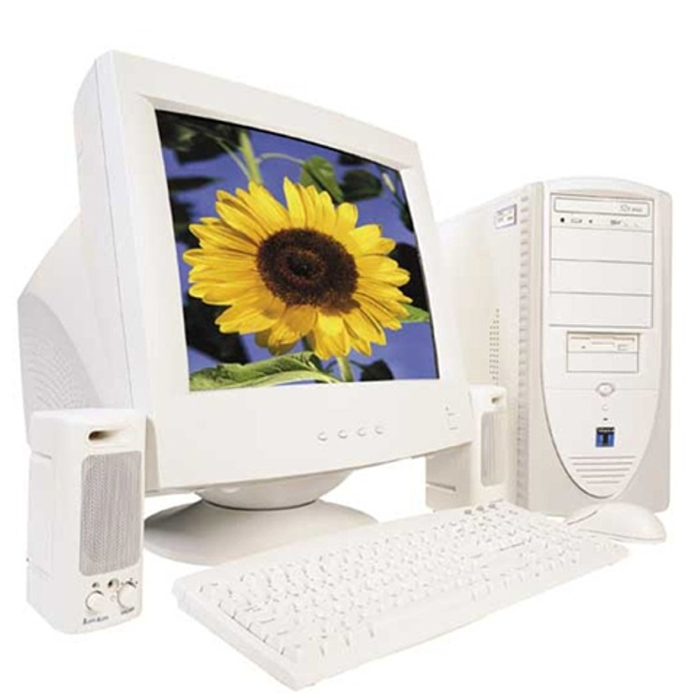
Ο υπολογιστής είναι ένα
κ α τ α π λ η κ τ ι κ ό
μηχάνημα

Slide 6




Από τι αποτελείται όμως ο υπολογιστής;
Έχει αλλάξει ριζικά τον τρόπο με τον οποίο οι άνθρωποι
μαθαίνουν
εργάζονται
επικοινωνούν

Slide 7
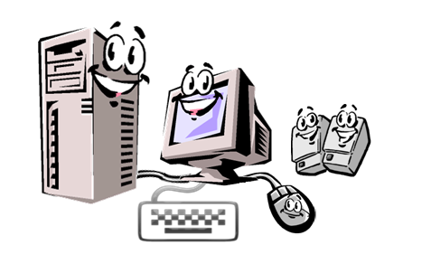
Τα μέρη του υπολογιστή
Οθόνη
Ηχεία
Κεντρική Μονάδα
Ποντίκι
Πληκτρολόγιο

Slide 8
Βασικές συσκευές του υπολογιστή
Οι βασικές συσκευές του υπολογιστή είναι:
Η οθόνη
Το ποντίκι
Το πληκτρολόγιο

Slide 9
Η οθόνη χρησιμοποιείται για να προβάλλει τις πληροφορίες που εξάγει ο υπολογιστής.
Το ποντίκι χρησιμοποιείται για να μετακινεί τον κέρσορα στην οθόνη του υπολογιστή.
Το πληκτρολόγιο χρησιμοποιείται για την εισαγωγή πληροφοριών π.χ. γραμμάτων και αριθμών.
Τα κουμπιά στο επάνω μέρος του ποντικιού χρησιμοποιούνται για να δίνονται εντολές.

Slide 10
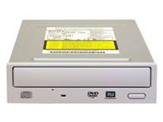
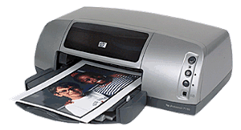
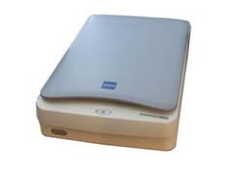
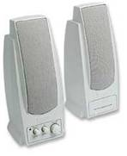
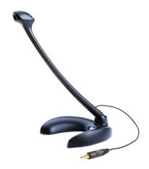

Πρόσθετες συσκευές του υπολογιστή
Οδηγός CD-ROM
Εκτυπωτής
Σαρωτής
Ηχεία – Μικρόφωνο - Ακουστικά

Slide 11
Αφαιρούμενες συσκευές αποθήκευσης
Δισκέτα
CD (CD Rom, CD-R, CD-RW)
DVD
USB Flash Disk

Slide 12
Κατηγορίες συσκευών του υπολογιστή
Οι συσκευές του υπολογιστή χωρίζονται σε δύο μεγάλες κατηγορίες:
Τις συσκευές
Εισόδου
&
Τις συσκευές
Εξόδου

Slide 13
Συσκευές Εισόδου
Ονομάζονται οι συσκευές που επιτρέπουν στο χρήστη να εισάγει δεδομένα στον υπολογιστή.
Τέτοιες συσκευές είναι το ποντίκι, το πληκτρολόγιο, ο σαρωτής και το CD-ROM.
Ποντίκι
Πληκτρολόγιο
Σαρωτής
CD-ROM

Slide 14
Συσκευές Εξόδου
Ονομάζονται οι συσκευές που επιτρέπουν στο χρήστη να εξάγει πληροφορίες από τον υπολογιστή.
Τέτοιες συσκευές είναι ο εκτυπωτής, η οθόνη, τα ηχεία.
Εκτυπωτής
οθόνη
ηχεία

Slide 15
Είναι μια πραγματικά καταπληκτική συσκευή!

